Slide 1
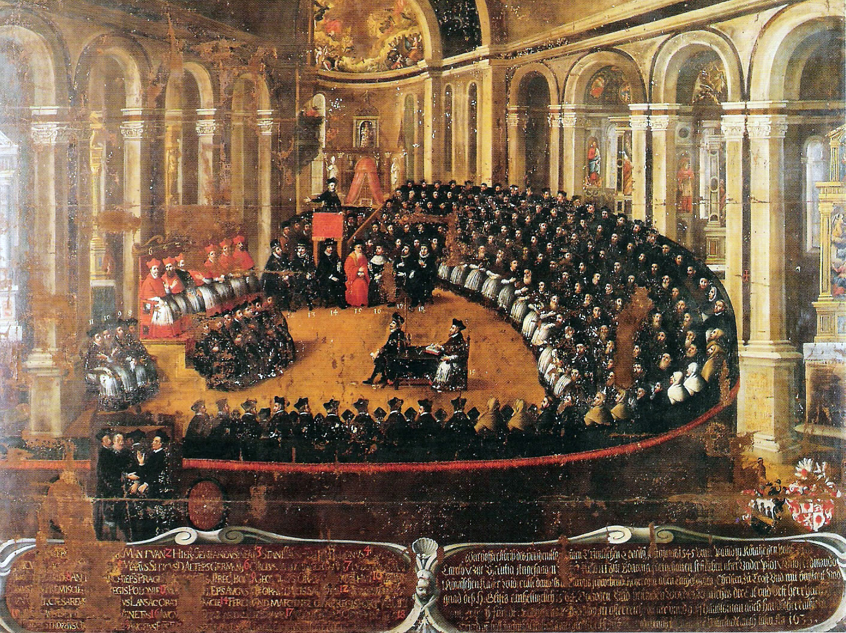
RIFORMA
E
CONTRORIFORMA

Slide 2


REAZIONE DELLA CHIESA ROMANA CONTRO LE DOTTRINE PROTESTANTI
CONTRORIFORMA = AZIONI RIVOLTE CONTRO IL PROTESTANTESIMO
RIFORMA CATTOLICA = MIGLIORAMENTI CHE SI CERCÒ DI ATTURARE ALL’INTERNO DELLA RELIGIONE CATTOLICA

Slide 3
1542: CONCILIO DI TRENTO

Slide 4
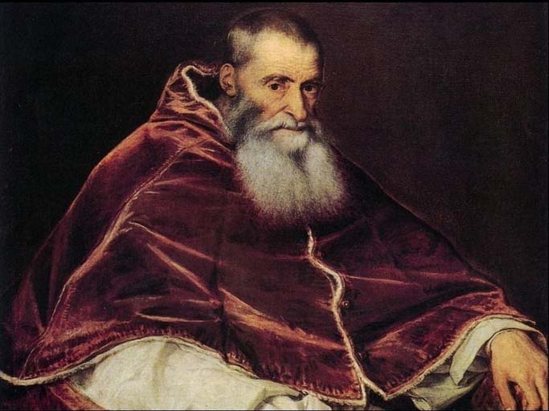
CONCILIO ECUMENICO APERTO DA PAOLO III
DURA 21 ANNI

Slide 5
1) NEGARE TUTTE LE AFFERMAZIONI DEI PROTESTANTI
SI CERCÒ DI
2) CHIARIRE LA DOTTRINA CRISTIANA

Slide 6
LUTERO: L’UOMO È MALVAGIO, CORROTTO DAL PECCATO ORIGINALE
CONCILIO: IL BATTESIMO CANCELLA IL PECCATO ORIGINALE
STA POI ALL’UOMO CONSERVARE LA PROPRIA ANIMA PULITA, OSSERVANDO I COMANDAMENTI DIVINI (L’UOMO HA UNA PARTE ATTIVA, SCEGLIE IL BENE O IL MALE)

Slide 7
LUTERO: NON SONO AMMESSI SACRAMENTI PARTICOLARI, SE NON BATTESIMO ED EUCARESTIA
CONCILIO: SONO I SACRAMENTI A COMUNICARE LA GRAZIA DI DIO; PER QUESTO È NECESSARIO CHE ESISTA IL SACERDOZIO (SOLO IL CLERO PUÒ AMMINISTRARE I SACRAMENTI).

Slide 8
LUTERO: IL FEDELE LEGGE E INTERPRETA LA SACRA SCRITTURA DA SOLO.
CONCILIO: LA CHIESA DEVE MEDIARE FRA IL FEDELE E LA BIBBIA: SOLO ALLA CHIESA SPETTA IL COMPITO DI INTERPRETARE E SPIEGARE IL SIGNIFICATO DELLA SACRA SCRITTURA.

Slide 9
LUTERO: LA BIBBIA È L’UNICA FONTE DI VERITÀ
CONCILIO: DEVE ESSERCI RISPETTO PER LA TRADIZIONE DELLA CHIESA. ANCHE COSE NON SCRITTE NELLA BIBBIA, MA ORMAI TRADIZIONALI, VANNO ACCETTATE (PURGATORIO; INDULGENZE; PELLEGRINAGGI ECC.)

Slide 10
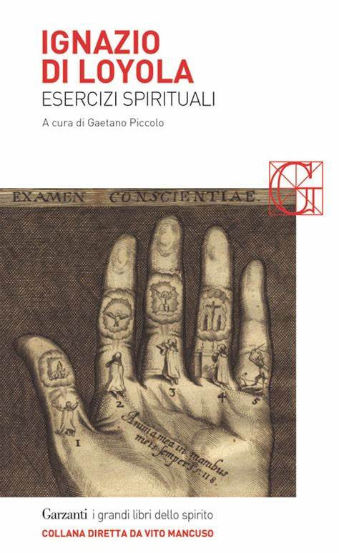
RIFORMA CATTOLICA
PER PORTARE AVANTI LA SFIDA COL PROTESTANTESIMO ERA PERÒ NECESSARIO FORMARE ( ED EDUCARE) UN CLERO ALL’ALTEZZA DELLA SITUAZIONE.

Slide 11
OBBLIGO DI RESIDENZA DA PARTE DEI VESCOVI E DEI PRETI NELLE LORO DIOCESI O PARROCCHIE E, DUNQUE, DIVIETO DI CUMULARE I BENEFICI
ISTITUZIONE DI SEMINARI PER ISTRUIRE I PRETI. LA CHIESA VOLEVA AVERE UOMINI PREPARATI CAPACI DI PREDICARE FRA LA GENTE (COME SI DIMOSTRARONO, AD ESEMPIO, I GESUITI FONDATI DA SANT’INGNAZIO DI LOYOLA)
DIVIETO DI SPOSARSI PER I PRETI CATTOLICI

Slide 12
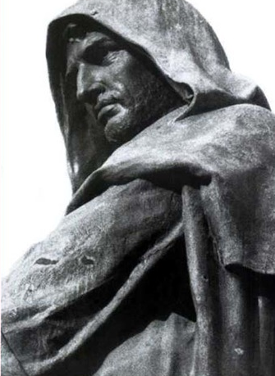
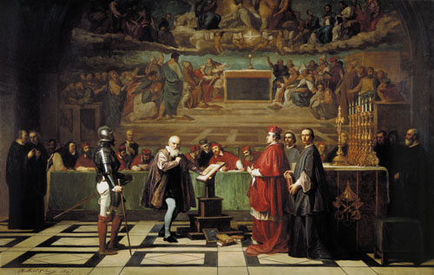
RIORGANIZZAZIONE DEL TRIBUNALE DELL’INQUISIZIONE (CONGREGAZIONE DEL SANTO UFFIZIO)
COMPITO: ELIMINARE OGNI POSSIBILE ERESIA.

Slide 13
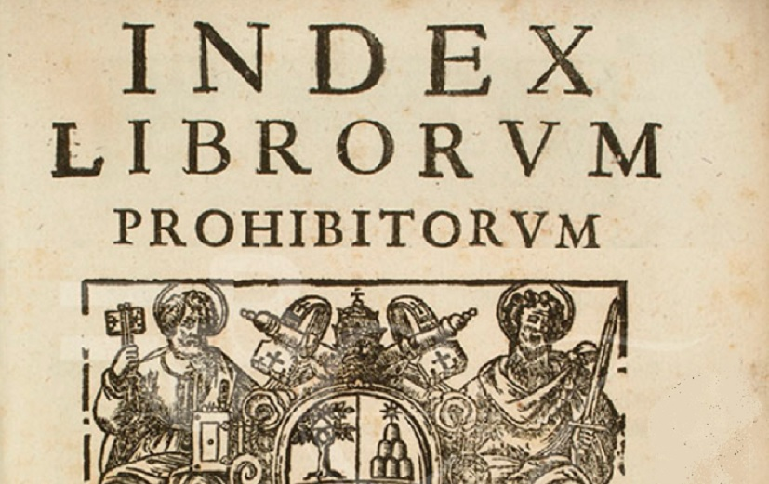
1571: CREAZIONEDELLA CONGREGAZIONE DELL’INDICE DEI LIBRI PROIBITI
COMPITO: CERCARE E CENSURARE TUTTI I LIBRI CONSIDERATI PERICOLOSI PER UN BUON CATTOLICO.

Slide 14
L’INDICE VIETA TUTTI I LIBRI CONSIDERATI ERETICI, MA ANCHE QUELLI CONSIDERATI IMMORALI
PROIBISCE LA LETTURA DELLA STESSA BIBBIA, SE TRADOTTA (SI POTEVA LEGGERLA SOLO IN LATINO)
I LIBRI POSSONO ESSERE CONDANNATI TOTALMENTE OPPURE SUBIRE DELLE CENSURE O DEI TAGLI (IL DECAMERONE, AD ESEMPIO, VIENE LARGAMENTE RISISTEMATO).

Slide 15
BISOGNA ATTENDERE IL NOVECENTO PER LA CANCELLAZIONE SIA DELL’INDICE CHE DELL’INQUISIZIONE

